Slide 1
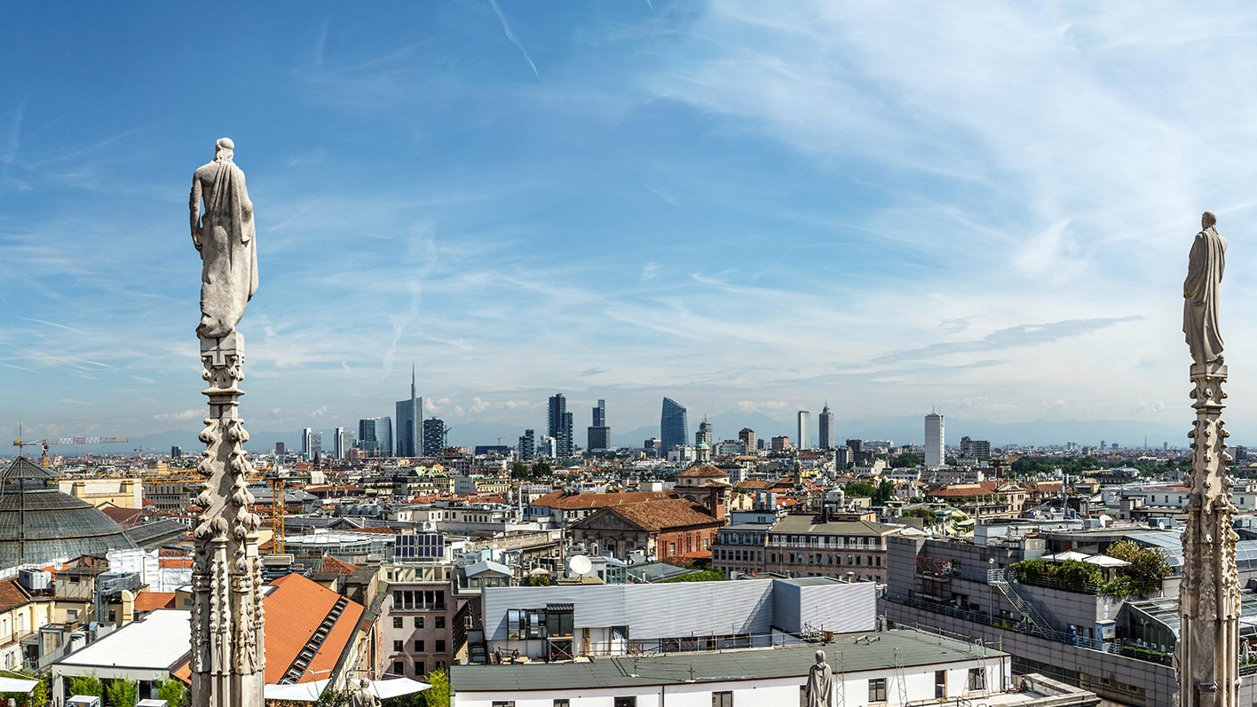

Decreto Legge 50/2022 «D.L. Aiuti»
Comune di Milano
23 Settembre 2022

Slide 2
Focus sul D.L 50/2022 – Art. 42 (D.L. Aiuti)
Con il fine di rafforzare gli interventi del (PNRR), ai comuni individuati per il fondo nazionale aggiuntivo di cui all’art 42 del decreto legge del 17 maggio 2022, n. 50, convertito con modificazioni dalla Legge n. 91 del 15 luglio 2022, ovvero i comuni di Genova, Milano, Napoli, Palermo, Roma, Torino, sono assegnati per gli anni 2023-2026 contributi pari a complessivi 665 milioni di euro, ripartiti come di seguito.
2023
2024
2025
2026
325 Mln €
220 Mln €
70 Mln €
50 Mln €
Al comune di Milano sono stati assegnati 129 Mln € così ripartiti:
2023
2024
2025
2026
63 Mln €
43 Mln €
13 Mln €
10 Mln €

Slide 3
Focus sul D.L 50/2022 – Art. 42 (D.L. Aiuti)
Il decreto attuativo definisce le modalità di erogazione delle risorse, le modalità di monitoraggio, nonché di eventuale revoca delle risorse, in caso di mancato utilizzo secondo il cronoprogramma definito, per ciascun intervento, dalle schede progettuali che costituiscono parte integrante del Piano degli interventi.
Agli interventi ricompresi nel Piano di cui al comma 2 si applicano, in quanto compatibili, le procedure di semplificazione e accelerazione, le misure di trasparenza e conoscibilità dello stato di avanzamento stabilite per il PNRR.
Le progettualità dovranno essere in linea con le Missioni PNRR ( Missione 1, 2, 4 e 5).
Il monitoraggio delle opere finanziate è effettuato attraverso il sistema di “Monitoraggio delle opere pubbliche” della “Banca dati delle pubbliche amministrazioni-BDAP”.

Slide 4
D.L 50/2022 – Art. 42 (D.L. Aiuti)
Le risorse messe a disposizione dal Fondo afferiscono a risorse in Conto Capitale
Le risorse messe a disposizione sono del bilancio dello stato
I progetti che possono essere proposti sono finalizzati a creare un “Piano complementare delle grandi città” a integrazione del PNRR
I progetti proposti devono rispettare le finalità prefigurate dal PNRR (fatto salvo che eventuali progetti non in linea si sono riservati di verificarli)
I tempi di realizzazione – ancorchè non direttamente legati al PNRR – devono rispettare la conclusione del 2026
Una volta definiti i progetti verranno approvati degli indicatori (target e milestone) per la misurazione dell’andamento del progetto

Slide 5
I progetti finanziati

Slide 6
Decreto Aiuti n.50/22 – progetti finanziati
Progetto | Finanziamento
Magnifica Fabbrica Teatro alla Scala – lotto funzionale depositi | 20.000.000,00 €
Bovisa, Foresta Urbana – primo lotto | 15.000.000,00 €
Bovisa, 2 Edifici – primo lotto | 36.980.000,00 €
Prolungamento della tranvia 24, tratta IEO – Selvanesco | 25.820.000,00 €
Piazze Aperte – 20 nuove piazze | 1.000.000,00 €
Cittadella degli Archivi – via Gregorovius 15 | 6.100.000,00 €
Sogemi – Nuova sede di Milano Ristorazione, nuovo magazzino e centro cottura | 12.600.000,00 €
Abbattimento Barriere architettoniche / Ascensori Cimiano (linea M2) | 4.200.000,00 €
Abbattimento Barriere architettoniche / Ascensori Gioia e Wagner (linea M1 - M2) | 6.350.000,00 €
Passerella Ciclopedonale in via Corrado il Salico | 950.000,00 €
VALORE FINANZIATO TOTALE 129.000.000,00 €

Slide 7
Overview di alcuni progetti finanziati

Slide 8
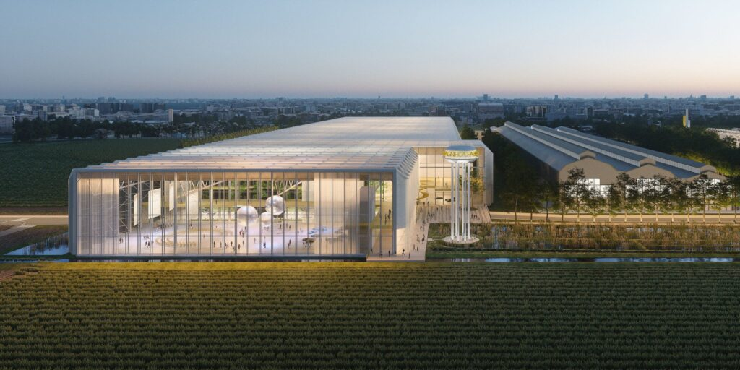
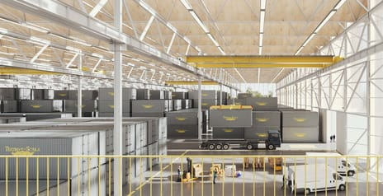
Cittadella Della Scala – La Magnifica Fabbrica
Riferimento a Missione PNRR
Missione 5 -Inclusione e coesione
C3 - Interventi Speciali per la coesione territoriale
Descrizione
Il progetto prevede il trasferimento di tutti i laboratori e i depositi della Fondazione Teatro alla Scala presso la nuova sede da realizzare in Via Rubattino, Ex area Innocenti, dove verranno accorpati in un’unica struttura denominata La Magnifica fabbrica.
Il 26 maggio scorso è stato individuato il progetto vincitore del concorso di progettazione: un unico grande volume di 468 m. per 126 m. alto 25,2 m. Il volume unitario ingloba i quattro blocchi principali del programma Fabbrica: Accoglienza, Sale Prove, Laboratori e Depositi, oltre che i locali per impianti e i diversi spazi di servizio.
Il volume destinato ai depositi prevede il massimo sfruttamento dello spazio con facilità di movimentazione di 2508 posti container, accatastati su 4 livelli, con 3 vie interiori di carico e scarico e 4 linee carroponte.
Importo finanziato
l20 mln/€
8

Slide 9
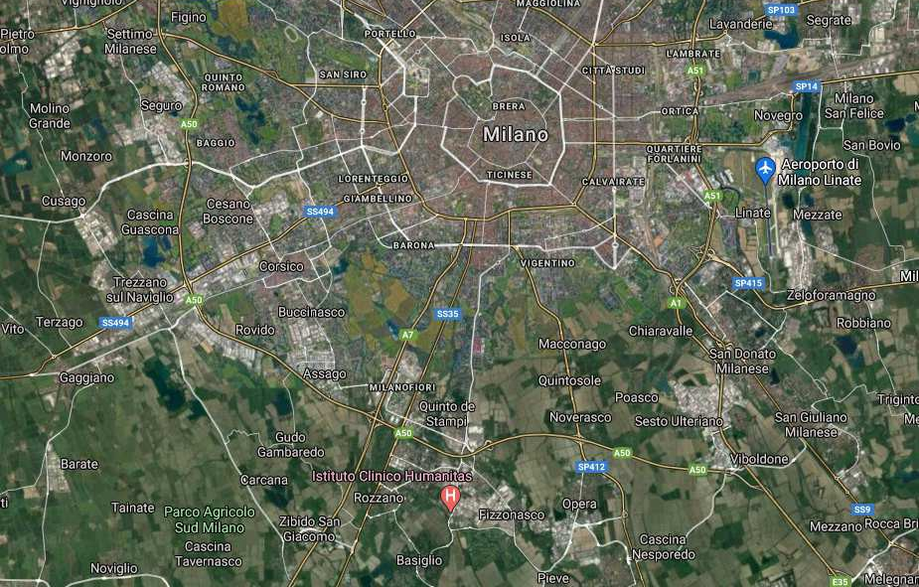
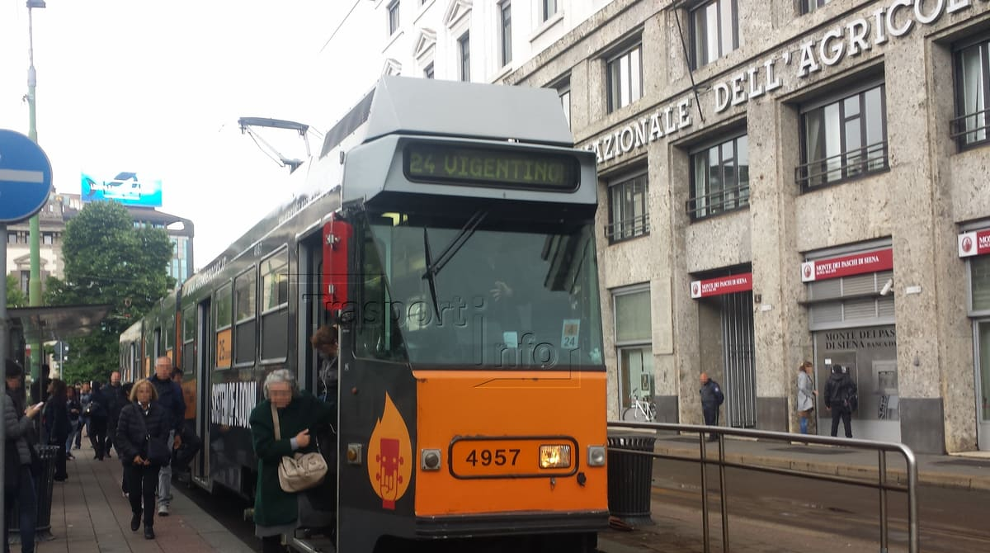
Prolungamento della tranvia 24, tratta IEO – Selvanesco
Riferimento a Missione PNRR
Missione 2 - Rivoluzione verde e transizione ecologica
C2 – Energia rinnovabile, idrogeno, rete e mobilità sostenibile
Descrizione
L’intervento consiste nel prolungamento del tram 24 da Selvanesco allo IEO, l’Istituto Europeo di Oncologia situato lungo via Ripamonti a Milano. Il prolungamento rappresenta un breve ma importante tassello di estensione a sud della direttrice tranviaria con finalità importanti tanto sulla scala vasta quanto a quella locale.
Realizzazione di una infrastruttura di trasporto pubblico su ferro di tipo leggero (metrotranvia) ad elevate prestazioni, che colleghi in senso tangenziale aree periferiche e popolose del nord cittadino, residenziali, produttive e formative (università) ed aree di trasformazione, con abbattimento delle emissioni inquinanti e della congestione da traffico privato.
Il volume destinato ai depositi prevede il massimo sfruttamento dello spazio con facilità di movimentazione di 2508 posti container, accatastati su 4 livelli, con 3 vie interiori di carico e scarico e 4 linee carroponte.
Importo finanziato
25,82 mln/€
9

Slide 10
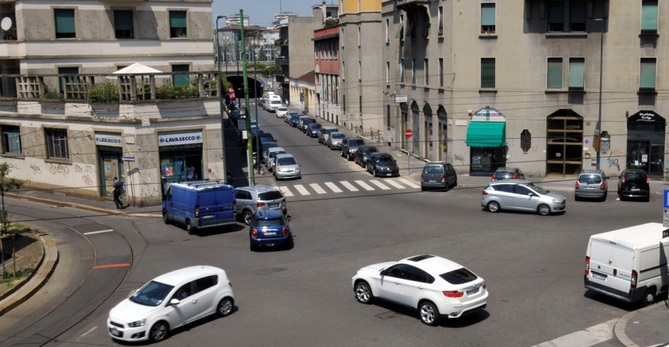
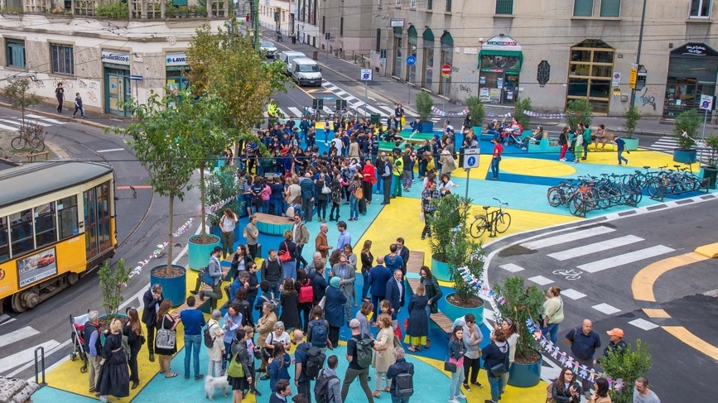
Piazze Aperte – 20 nuove piazze
Riferimento a Missione PNRR
Missione 5 – inclusione e coesione
C2 - Infrastrutture sociali, famiglia, comunità e terzo Settore
Missione 2 - Rivoluzione verde e transizione ecologica
C2 - Transizione energetica e mobilità sostenibile
Descrizione
Il programma Piazze Aperte mira a valorizzare lo spazio pubblico come luogo di aggregazione al centro dei quartieri, ampliare le aree pedonali e promuovere forme sostenibili di mobilità a beneficio dell’ambiente e della qualità della vita in città.
Si utilizza l’approccio della cosiddetta “urbanistica tattica” per rigenerare strade e spazi pubblici a partire dall’utilizzo di metodi leggeri, veloci ed economici e favorendo il coinvolgimento degli abitanti nei processi di progettazione. L’obiettivo è riportare questi spazi al centro della vita degli abitanti e trasformarli in luoghi di relazione fondamentali per la vita dei quartieri, agendo rapidamente e testando soluzioni reversibili.
La proposta di finanziamento riguarda la realizzazione di un massimo di 20 nuove piazze tattiche temporanee diffuse sul territorio cittadino.
Importo finanziato
1 mln/€
10

Slide 11
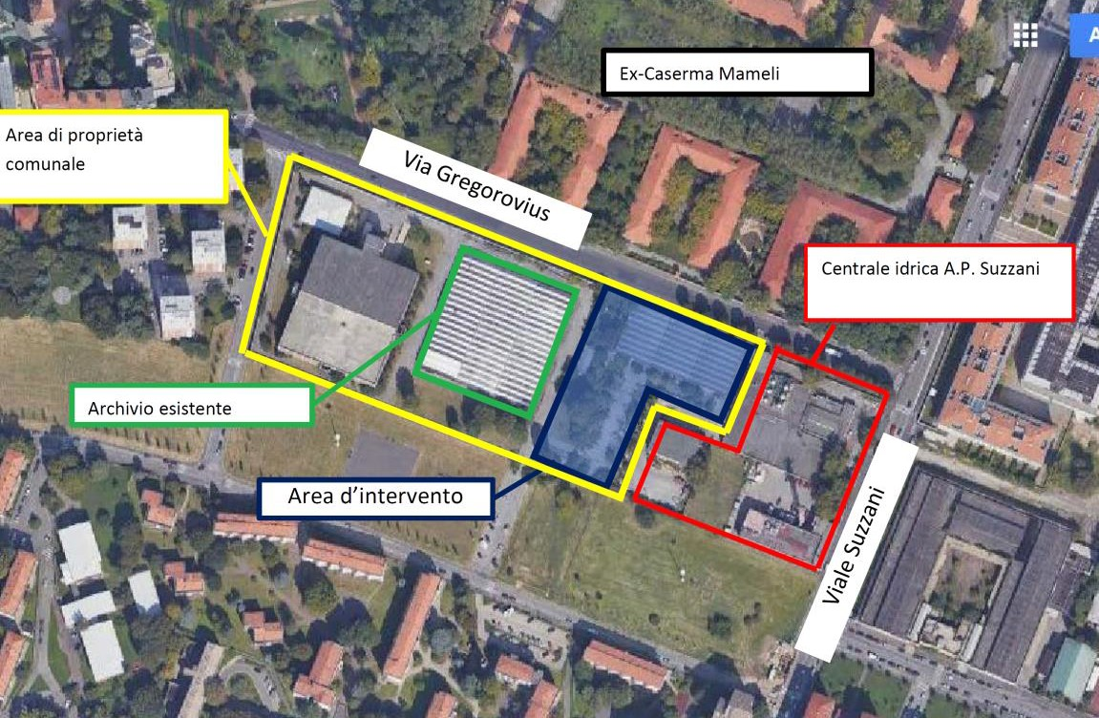
Cittadella degli archivi – via Gregorovius 15
Riferimento a Missione PNRR
Missione 1 – Digitalizzazione, innovazione, competitività, cultura e turismo
C2 – Digitalizzazione, innovazione e sicurezza nella PA
Descrizione
L’obiettivo è quello di aumentare la capacità della cittadella degli archivi al fine di far fronte alle esigenze crescenti di archiviazione dell’amministrazione comunale e di altri soggetti terzi.
Il progetto si articola nei seguenti principali interventi:
- La demolizione degli annessi e di una campata dell’edificio industriale per la fornitura del nuovo archivio meccanizzato e la realizzazione della relativa baia di carico;
- Il recupero e l’adeguamento dell’edificio industriale ad ospitare nuove funzioni a servizio dell’archivio;
- La realizzazione di una serie di nuovi spazi a servizio dell’archivio, quali locali tecnici, locale rifiuti, etc..
- La realizzazione di una quinta ad alto valore costituente la nuova facciata lungo via Gregorovius.
Il nuovo archivio sarà costituito da due volumi attigui: la baia di carico, che ospiterà l’area di lavoro e la fornitura dell’archivio meccanizzato.
Importo finanziato
6,10 mln/€
11

Slide 12
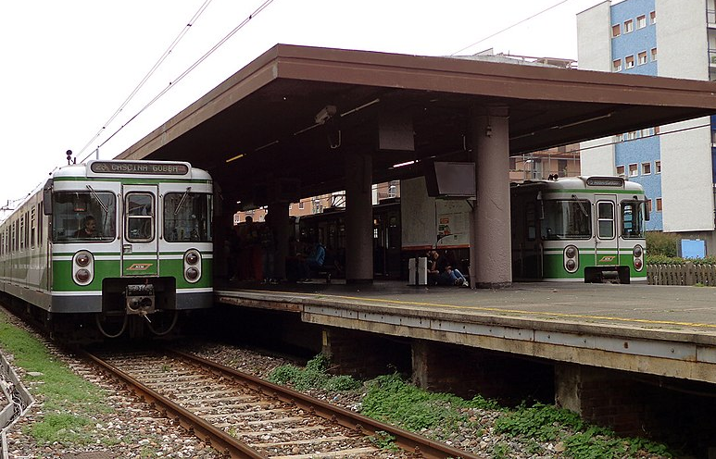
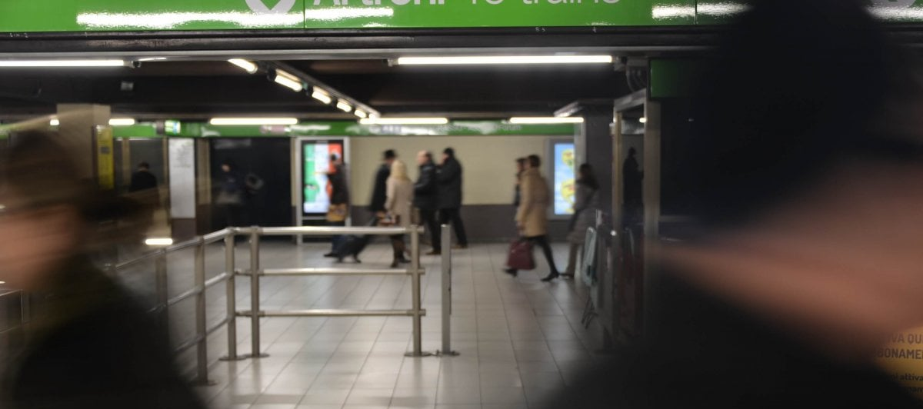
Abbattimento barriere architettoniche
Installazione di ascensori presso la fermata della metropolitana Cimiano, della linea M2
Riferimento a Missione PNRR
Missione 2 - Rivoluzione verde e transizione ecologica
C1 – Economia circolare e agricoltura sostenibile
Descrizione
L’intervento prevede l’installazione di un unico vano ascensore in cemento armato di collegamento tra il piano banchina e il piano mezzanino dal momento che la stazione presenta un’unica banchina a isola centrale tra i due binari. L’ascensore sarà posizionato al termine di un sottopasso aggiuntivo parallelo a via Palmanova che collegherà il nuovo impianto al piano mezzanino tramite il tunnel esistente.
A completamento delle opere, per migliorare l’accessibilità verso l’impianto ascensore di via Pusiano, in fase di completamento e messa in esercizio, lato est della stazione, verranno eseguite delle sistemazioni superficiali, in quanto l’attuale conformazione esterna della stazione di Cimiano M2, presenta difficoltà di accessibilità per la presenza di barriere architettoniche e percorsi pedonali a sezione ristretta.
Importo finanziato
4,2 mln/€
12

Slide 13
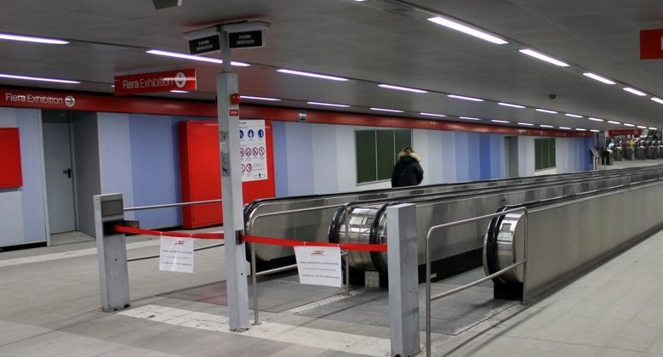
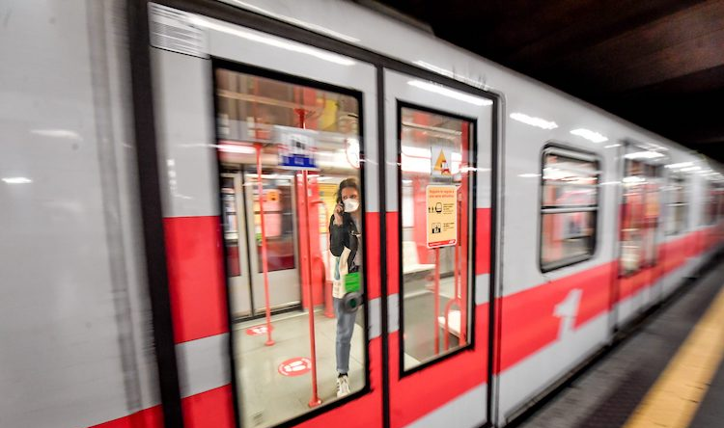
Abbattimento barriere architettoniche
Installazione di ascensori presso le fermate della metropolitana Gioia e Wagner, della linea M1 -M2
Riferimento a Missione PNRR
Missione 2 - Rivoluzione verde e transizione ecologica
C1 – Economia circolare e agricoltura sostenibile
Descrizione
L’intervento contribuisce al programma di abbattimento barriere sulle infrastrutture metropolitane nella logica di un significativo ammodernamento di strutture datate realizzate tra la metà degli anni ’60 ed inizio anni ’70 ed in vista delle Olimpiadi invernali Milano Cortina 2026.
Le stazioni non sono attualmente predisposte per l’installazione di ascensori, ragion per cui i vani corsa dovranno essere realizzati ex novo, ricavando lo spazio necessario in ambienti in cui possano essere eseguiti i lavori con minor impatto possibile sull’esercizio della stazione, sia in fase di realizzazione sia in riferimento ai flussi normalmente presenti in stazione. In entrambe le localizzazioni è previsto in superficie, tra le opere a completamento del vano, la realizzazione di un torrino per lo sbarco dell’ascensore esterno e conseguente risistemazione dei percorsi pedonali di accessibilità.
Importo finanziato
6,35 mln/€
13

Slide 14
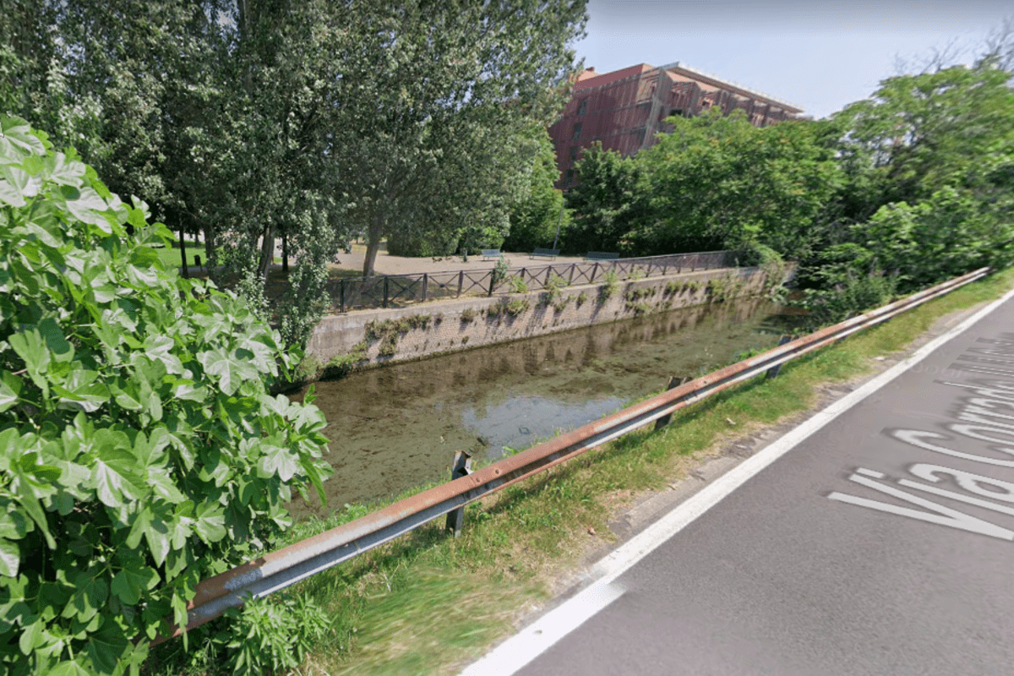
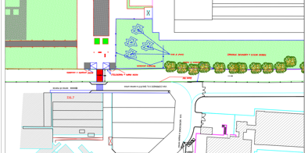
Passerella Ciclopedonale in via Corrado il Salico
Riferimento a Missione PNRR
Missione 5 -Inclusione e coesione
C2 – Infrastrutture sociali, famiglie, comunità e terzo settore
Descrizione
Gli interventi per la costruzione di una nuova passerella ciclopedonale a scavalco della Roggia Vettabbia in Via Corrado il Salico concorrono alla finalità summenzionata e in generale all’obiettivo di riqualificazione di aree urbane si articolano nelle seguenti attività:
• Creazione di una discesa di servizio per i mezzi d’opera di manutenzione alla Roggia Vettabbia;
• Opere civili per impianti II.PP.;
• Creazione di “musoni” e marciapiedi in Via Corrado il Salico;
• Posa parapetti a protezione del Naviglio e del percorso ciclabile;
• Fornitura e varo di un ponte di terza categoria (c.d. passerella ciclopedonale);
• Interventi di consolidamento dei muri spondali;
• Demolizione di murature;
• Opere a Verde;
• Creazione di pali portanti e corree.
Importo finanziato
0,95 mln/€
14

